Slide 1
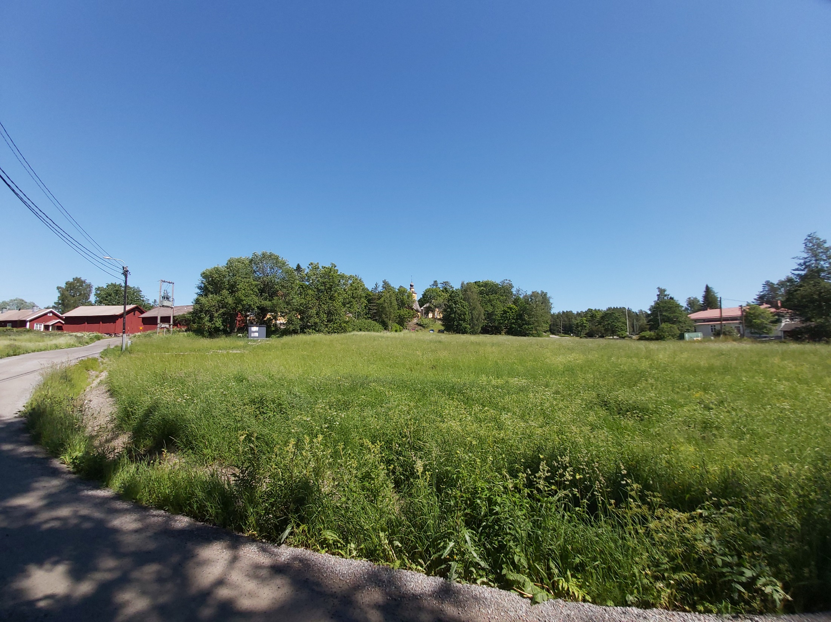
Raseborgs Vatten Generalplan för Finnäs förbindelseledning 30.10.2020

Slide 2
Bakgrund till projektet
Vattenledningsnätet i Snappertuna kyrkby är en del av Raseborgs Vattens verksamhetsområde. En av Raseborgs Vattens vattentäkter finns på Finnäs område.
Med tanke på undantagsförhållanden finns det ingen reservvattentäkt eller förbindelse med andra nät i området, vilket innebär att den nya förbindelsen förbättrar vattenförsörjningens funktionssäkerhet.
Byggandet av Finnäs förbindelseledning och tryckavlopp är ett av de viktigaste byggnadsprojekten i utvecklingsplanen för vattentjänsterna i Raseborg (daterad 26.09.2008).
En generalplan för tryckavloppet och förbindelsevattenledningen har utarbetats och i den har man undersökt olika alternativ för dragningen av vattenförsörjningslinjen samt valt det lämpligaste av dessa alternativ.
Situationsplaner på generalplansnivå har gjorts upp för linjen.

Slide 3
Bakgrund till projektet
Byggherre för projektet:
Raseborgs Vatten
Direktör Klara Eklund tfn 019-289 2303
Driftchef Guy Westerholm tfn 019-289 2340
E-post: fornamn.efternamn@raseborg.fi
Generalplanen för projektet har uppgjorts av:
Sweco Infra & Rail Oy, kontoret i Åbo, Vattenförsörjning (Vesihuolto)
Projektchef Heikki Pärnä tfn 050-316 0156
Planerare Antti Lehtimäki tfn 040-673 5850
E-post: fornamn.efternamn@sweco.fi

Slide 4
Generalplaneringsskedet
En generalplan för tryckavlopp och vattenledning utarbetades i slutet av sommaren 2020.
I generalplaneringsskedet undersöktes olika dragningsalternativ för tryckavloppet och vattenledningen.
Olika alternativ jämfördes med tanke på byggande, kostnader och funktionalitet.
Efter en jämförelse av alternativen utarbetades situationsplaner och längdprofiler för det valda alternativet.
I den fortsatta planeringen beaktas dock ännu t.ex. markägarnas förslag och små linjeändringar är möjliga.

Slide 5
Generalplaneringsskedet
För projeketets influensområde har man utrett:
Planläggningsuppgifter
Vägnätsuppgifter
Det befintliga vattenförsörjnings-, el- och fjärrvärmenätet
Uppgifter om jordmån och vattendrag samt grundvattnets höjd på grundvattenområdena
Skyddade områden, såsom Natura 2000-områden, andra naturskyddsområden samt kulturarvsobjekt och fornlämningar som skyddas av museiverket.
Vattenförsörjningslinjen har planerats med beaktande av dessa omständigheter.

Slide 6
Generalplaneringsskedet
Planeringsprinciper
Rören har en storlek på 110 mm i diameter, vilket gäller såväl tryckavloppet som vattenledningen.
Som rörmaterial används PEH-10-plaströr.
Med tanke på vattenförsörjningens funktionalitet har man strävat efter att minimera antalet snäva vinklar.
Schakten kan i regel göras genom släntning, men det är befogat att stödja schakten åtminstone på trånga ställen, såsom nära bebyggelse. På bergiga områden genomförs rörkanalen genom brytning.
Vattenförsörjningslinjen går under flera vägar och på sådana ställen utförs horisontell borrning.
Exempelvis vid Raseborgs å och större diken kan rören installeras i marken genom riktad borrning. På dessa avsnitt behövs nödvändigtvis ingen uppgrävning.

Slide 7
Byggnadsplaneringsskedet
Projektets byggnadsplanering har ännu inte inletts. Avsikten är att byggnadsplaneringen ska inledas i januari–februari år 2021 beroende på beslut av vattenverkets direktion.
Byggnadsplaneringens framskridande i huvuddrag
Planeraren planerar linjen i terrängen och märker ut linjen för mätningsmannen och grundundersökaren.
Mätningar: Kartläggaren mäter den angivna linjen och kartlägger de konstruktioner som inverkar på byggandet av linjen.
Grundundersökningar: På linjen görs grundundersökningar av kritiska punkter, såsom pumpstationer, vägundergångar, svag mark och trånga ställen i närheten av byggnader. På övriga ställen längs linjen görs grundundersökningar med ca 50–100 meters mellanrum.
Planering: utarbetande av ritningar och planeringsdokument som gör det möjligt att konkurrensutsätta och genomföra hela projektet.
I samband med byggnadsplaneringen ansöks om marktillstånd av markägarna.

Slide 8
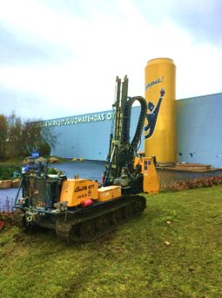
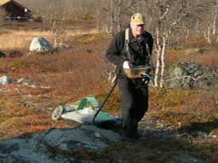
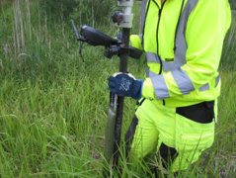
Byggnadsplaneringsskedet
Mätningar på markägarnas fastigheter
Grundundersökningarna utförs med en lätt bandborrvagn (band av gummi) som väger ca 2 ton.
Grundundersökningar på gårdsområden undviks.
På objektet kan eventuellt också lodning med markradar utnyttjas.
Terrängmätningarna utförs med en GPS-mätare.
Linjen märks ut i terrängen av planeraren.

Slide 9
Byggnadsskedet
Enligt den preliminära tidtabellen byggs tryckavloppet och vattenledningen mellan Hangövägen och Snappertuna under tiden hösten 2021 – sommaren 2022, om det beslutas att ledningen byggs.
Beslut om eventuellt byggande av avsnittet Snappertuna-Hagmanskullen fattas senare.
I planeringsdokumenten kommer det att förutsättas att byggplatsområdet efter byggandet återställs så att det motsvarar det tidigare, bl.a. att täckdiken repareras, att asfalt som brutits repareras osv.

